Slide 1
《诗 经》导读
专题一：关于《诗经》的几个基本问题
汇报人：王 珏 通识教育部

Slide 2
壹
关于《诗经》的基本问题
一、名称由来 《诗经》约成书于春秋中期，起初叫做《诗》。
子曰：“小子何莫学夫《诗》？诗可以兴，可以观，可以群，可以怨。迩之事父，远之事君。多识于鸟兽草木之名。”——《论语 17.9》
《诗》三百篇，大抵贤圣发愤之所为作也。——司马迁《太史公自序》
因传世的版本中共记载有诗歌305首，为了叙述方便，也称作“诗三百”。
诗三百，一言以蔽之，曰：“思无邪”。——《论语2.2》
之所以改称《诗经》，是由于汉武帝以《诗》《书》《礼》《易》《春秋》为五经的缘故。

Slide 3
壹
关于《诗经》的基本问题
二、《诗经》的内容
《诗经》诗经中的诗，都是配乐的歌词。
《史记·孔子世家》：“三百五篇，孔子皆弦歌之。”
《诗经·郑风·子衿》毛传：古者教以诗、乐，诵之、弦之、歌之、舞之。
根据音乐曲调，《诗经》分为风、雅、颂三部分。
“风”是各地的民间曲调，分为周南、召南、邶（bèi）、鄘（yōng）、卫、王、郑、齐、魏、唐、秦、陈、桧（桧即“郐”kuài）、曹、豳（bīn）十五个地区的歌谣，共160篇。
“雅”是周王畿所在地的曲调，共105篇，其中小雅乃“燕享之乐”，74篇；大雅乃“会朝之乐”，31篇。
“颂”是用于宗庙祭祀配合舞蹈的曲调，共40篇，其中周颂31篇，鲁颂4篇，商颂5篇。

Slide 4
壹
关于《诗经》的基本问题
三、《诗经》的作者
1.确知作者之名的诗篇微乎其微。
《小雅·节南山》：“家父作诵，以究王讻。”
《小雅·巷伯》：“寺人孟子，作为此诗。”
《大雅·崧高》：“吉甫作诵，其诗孔硕。”
《大雅·烝民》：“吉甫作诵，穆如清风。
《鄘风·载驰》：“载驰载驱，归唁卫侯。驱马悠悠，言至于漕。”
2.绝大部分作品作者无法查考。
王公贵族、官吏、平民、役夫、兵士、奴隶、流离者、女子
Notes:
此诗当作于卫文公元年（公元前659年）。据《左传·闵公二年（前660）》记载：“冬十二月，狄人伐卫，卫懿公好鹤，鹤有乘轩者，将战，国人受甲者，皆曰‘使鹤’。……及狄人战于荥泽，卫师败绩。”当卫国被狄人占领以后，许穆夫人心急如焚，星夜兼程赶到曹邑，吊唁祖国的危亡，写下了这首诗。
许穆夫人名义上是卫宣公与宣姜的女儿，事实上乃卫宣公之子公子顽与宣姜私通所生。她有两个哥哥：戴公和文公；两个姐姐：齐子和宋桓夫人。年方及笄，当许穆公与齐桓公慕名向她求婚时，她便以祖国为念。汉刘向《列女传·仁智篇》云：“初，许求之，齐亦求之。懿公将与许，女因其傅母而言曰：‘……今者许小而远，齐大而近。若今之世，强者为雄。如使边境有寇戎之事，惟是四方之故，赴告大国，妾在，不犹愈乎？’……卫侯不听，而嫁之于许。”由此可见，她在择偶问题上曾考虑将来如何报效祖国。她嫁给许穆公十年左右，卫国果然被狄人所灭。不久，她的姐夫宋桓公迎接卫国的难民渡过黄河，计男女七百三十人，加上共、滕两个别邑的人民共五千人，立戴公于曹邑。戴公即位一月而死，“许穆夫人闵卫之亡，驰驱而归，将以唁卫侯于漕邑，未至，而许之大夫有奔走跋涉而来者，夫人知其必将以不可归之义来告，故心以为忧也。既而终不果归，乃作此诗以自言其意”（朱熹《诗集传》）。据“我行其野，芃芃其麦”二句，诗当作于暮春。

Slide 5
壹
关于《诗经》的基本问题
四、《诗经》的时代
305篇中最早的诗当以《大雅》中《生民》、《公刘》及《文王》等史诗为代表，大约产生于西周之前或西周初年。
最晚的诗当推《陈风·株林》，事关陈灵公，《左传·宣公十年》（前599年）有其记载。
故《诗经》产生的年代，应该是在公元前11世纪到公元前六世纪的500年间。
Notes:
此诗当作于卫文公元年（公元前659年）。据《左传·闵公二年（前660）》记载：“冬十二月，狄人伐卫，卫懿公好鹤，鹤有乘轩者，将战，国人受甲者，皆曰‘使鹤’。……及狄人战于荥泽，卫师败绩。”当卫国被狄人占领以后，许穆夫人心急如焚，星夜兼程赶到曹邑，吊唁祖国的危亡，写下了这首诗。
许穆夫人名义上是卫宣公与宣姜的女儿，事实上乃卫宣公之子公子顽与宣姜私通所生。她有两个哥哥：戴公和文公；两个姐姐：齐子和宋桓夫人。年方及笄，当许穆公与齐桓公慕名向她求婚时，她便以祖国为念。汉刘向《列女传·仁智篇》云：“初，许求之，齐亦求之。懿公将与许，女因其傅母而言曰：‘……今者许小而远，齐大而近。若今之世，强者为雄。如使边境有寇戎之事，惟是四方之故，赴告大国，妾在，不犹愈乎？’……卫侯不听，而嫁之于许。”由此可见，她在择偶问题上曾考虑将来如何报效祖国。她嫁给许穆公十年左右，卫国果然被狄人所灭。不久，她的姐夫宋桓公迎接卫国的难民渡过黄河，计男女七百三十人，加上共、滕两个别邑的人民共五千人，立戴公于曹邑。戴公即位一月而死，“许穆夫人闵卫之亡，驰驱而归，将以唁卫侯于漕邑，未至，而许之大夫有奔走跋涉而来者，夫人知其必将以不可归之义来告，故心以为忧也。既而终不果归，乃作此诗以自言其意”（朱熹《诗集传》）。据“我行其野，芃芃其麦”二句，诗当作于暮春。

Slide 6
壹
关于《诗经》的基本问题
五、《诗经》产生的地域
《大雅》和《小雅》产生在西周、东周的都城镐京（西安）和洛邑（洛阳），《小雅》中有少数民歌，产生在都城附近的郊区。《周颂》的产地在镐京，《鲁颂》的产地在春秋时鲁国的国都山东曲阜，《商颂》已考定为宋诗，应产生在春秋时宋国的国都河南商丘。
国风的“国”，既指国家，也指方域或地区，15国风就是15个不同地区的乐歌，主要是以黄河流域为主的中原地带，也就是当时周王朝统治势力所及的地方。
《周南·关雎》：“关关雎鸠，在河之洲。”（“河”乃黄河）
《周南·汝坟》：“遵彼汝坟，伐其条枚。”（“汝”指的是汝水）
《周南·汉广》：“汉之广矣，不可泳思。江之永矣，不可方思。”（“汉”指汉水，“江”指长江。汉水和汝水，都在黄河和长江之间）
《周南》《召南》中的一些诗篇，产生于长江流域，是十五国风中地域最南的了。
Notes:
此诗当作于卫文公元年（公元前659年）。据《左传·闵公二年（前660）》记载：“冬十二月，狄人伐卫，卫懿公好鹤，鹤有乘轩者，将战，国人受甲者，皆曰‘使鹤’。……及狄人战于荥泽，卫师败绩。”当卫国被狄人占领以后，许穆夫人心急如焚，星夜兼程赶到曹邑，吊唁祖国的危亡，写下了这首诗。
许穆夫人名义上是卫宣公与宣姜的女儿，事实上乃卫宣公之子公子顽与宣姜私通所生。她有两个哥哥：戴公和文公；两个姐姐：齐子和宋桓夫人。年方及笄，当许穆公与齐桓公慕名向她求婚时，她便以祖国为念。汉刘向《列女传·仁智篇》云：“初，许求之，齐亦求之。懿公将与许，女因其傅母而言曰：‘……今者许小而远，齐大而近。若今之世，强者为雄。如使边境有寇戎之事，惟是四方之故，赴告大国，妾在，不犹愈乎？’……卫侯不听，而嫁之于许。”由此可见，她在择偶问题上曾考虑将来如何报效祖国。她嫁给许穆公十年左右，卫国果然被狄人所灭。不久，她的姐夫宋桓公迎接卫国的难民渡过黄河，计男女七百三十人，加上共、滕两个别邑的人民共五千人，立戴公于曹邑。戴公即位一月而死，“许穆夫人闵卫之亡，驰驱而归，将以唁卫侯于漕邑，未至，而许之大夫有奔走跋涉而来者，夫人知其必将以不可归之义来告，故心以为忧也。既而终不果归，乃作此诗以自言其意”（朱熹《诗集传》）。据“我行其野，芃芃其麦”二句，诗当作于暮春。

Slide 7
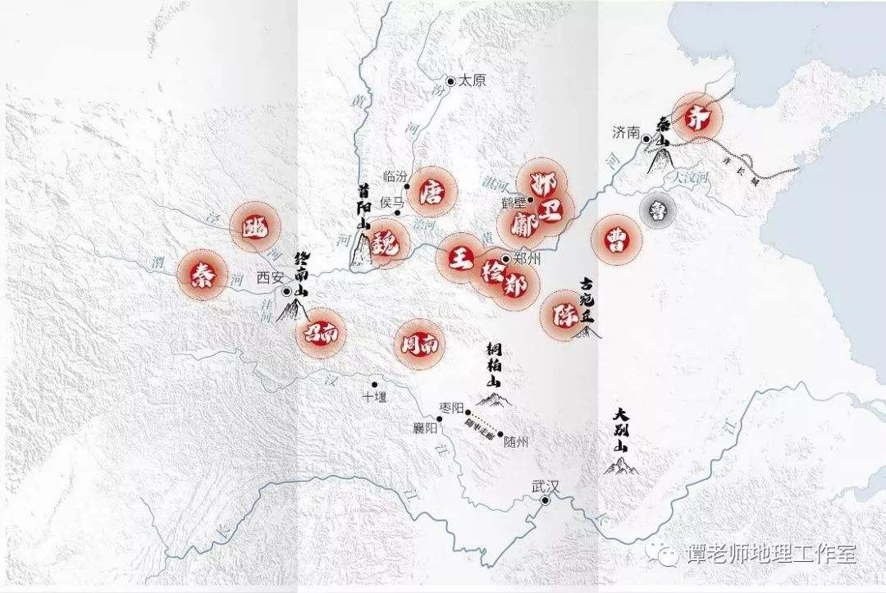

Slide 8
国风中的另类：周南、召南、邶（bèi）、鄘（yōng）、卫、王、郑、齐、魏、唐、秦、陈、桧（桧即“郐”kuài）、曹、豳（bīn）十五国风，国，一般是指诸侯国。
周南：周公姬旦的封地。西周都城以南。
召南：召公姬奭的采邑，陕西岐山西南。
邶风、鄘风、卫风：邶、鄘、卫三国，都是殷商故地，在朝歌一带。武王灭殷以后，三分其地，朝歌之北是邶，其东是鄘，其南是卫。不久，邶和鄘并入卫国。因此，《邶风》《鄘风》《卫风》实际上都是卫国民歌。
王风：东周王都所在地洛邑一带的民歌。东周王都一带的乐歌，不能像西周镐京的民歌那样被尊为雅乐，而列入风诗，说明东周天子地位的衰落。

Slide 9
壹
关于《诗经》的基本问题
六、《诗经》的收集和整理
诗经中既有很多民歌，也有不少贵族文人的作品，这些诗篇所以能够集中起来，一般认为有两条渠道：采诗和献诗。
一是采诗：周王朝设有专门采诗的”行人“，他们四处搜集民歌，以供朝廷考察民情风俗、政治得失，所谓”王者所以观风俗、知得失，自考正也。“
二是献诗：据《国语·周语》记载：”天子听政，使公卿至于列士献诗。“周朝有献诗的制度，规定公卿大夫在特定场合给天子献诗，以便天子了解下情和考察政治得失。
三是作诗。只有《颂》诗，有可能是乐师为了朝廷祭祀专门制作的。
Notes:
此诗当作于卫文公元年（公元前659年）。据《左传·闵公二年（前660）》记载：“冬十二月，狄人伐卫，卫懿公好鹤，鹤有乘轩者，将战，国人受甲者，皆曰‘使鹤’。……及狄人战于荥泽，卫师败绩。”当卫国被狄人占领以后，许穆夫人心急如焚，星夜兼程赶到曹邑，吊唁祖国的危亡，写下了这首诗。
许穆夫人名义上是卫宣公与宣姜的女儿，事实上乃卫宣公之子公子顽与宣姜私通所生。她有两个哥哥：戴公和文公；两个姐姐：齐子和宋桓夫人。年方及笄，当许穆公与齐桓公慕名向她求婚时，她便以祖国为念。汉刘向《列女传·仁智篇》云：“初，许求之，齐亦求之。懿公将与许，女因其傅母而言曰：‘……今者许小而远，齐大而近。若今之世，强者为雄。如使边境有寇戎之事，惟是四方之故，赴告大国，妾在，不犹愈乎？’……卫侯不听，而嫁之于许。”由此可见，她在择偶问题上曾考虑将来如何报效祖国。她嫁给许穆公十年左右，卫国果然被狄人所灭。不久，她的姐夫宋桓公迎接卫国的难民渡过黄河，计男女七百三十人，加上共、滕两个别邑的人民共五千人，立戴公于曹邑。戴公即位一月而死，“许穆夫人闵卫之亡，驰驱而归，将以唁卫侯于漕邑，未至，而许之大夫有奔走跋涉而来者，夫人知其必将以不可归之义来告，故心以为忧也。既而终不果归，乃作此诗以自言其意”（朱熹《诗集传》）。据“我行其野，芃芃其麦”二句，诗当作于暮春。

Slide 10
壹
关于《诗经》的基本问题
七、《诗经》“六艺”是指什么？
《毛诗序》： “故《诗》有六艺焉，一曰风，二曰赋，三曰比，四曰兴，五曰雅，六曰颂。”
《周礼》称其为六诗：“太师掌六律、六同，以合阴阳之声。教六诗：曰风，曰赋，曰比，曰兴，曰雅，曰颂。”
其中，“风、雅、颂”是按照音乐曲调分类的，而“赋、比、兴”则是诗的表现手法。
朱熹《诗集传》:“赋者，敷也，敷陈其事而直言之者也”;比，“以彼物比此物”；兴，“先言他物以引起所咏之辞”。
简言之，“赋”是直陈其事，描述一件事情的经过；“比”是打比方，用一个事物比喻另一个事物；“兴”是从一个事物联想到另外一件事物。
Notes:
此诗当作于卫文公元年（公元前659年）。据《左传·闵公二年（前660）》记载：“冬十二月，狄人伐卫，卫懿公好鹤，鹤有乘轩者，将战，国人受甲者，皆曰‘使鹤’。……及狄人战于荥泽，卫师败绩。”当卫国被狄人占领以后，许穆夫人心急如焚，星夜兼程赶到曹邑，吊唁祖国的危亡，写下了这首诗。
许穆夫人名义上是卫宣公与宣姜的女儿，事实上乃卫宣公之子公子顽与宣姜私通所生。她有两个哥哥：戴公和文公；两个姐姐：齐子和宋桓夫人。年方及笄，当许穆公与齐桓公慕名向她求婚时，她便以祖国为念。汉刘向《列女传·仁智篇》云：“初，许求之，齐亦求之。懿公将与许，女因其傅母而言曰：‘……今者许小而远，齐大而近。若今之世，强者为雄。如使边境有寇戎之事，惟是四方之故，赴告大国，妾在，不犹愈乎？’……卫侯不听，而嫁之于许。”由此可见，她在择偶问题上曾考虑将来如何报效祖国。她嫁给许穆公十年左右，卫国果然被狄人所灭。不久，她的姐夫宋桓公迎接卫国的难民渡过黄河，计男女七百三十人，加上共、滕两个别邑的人民共五千人，立戴公于曹邑。戴公即位一月而死，“许穆夫人闵卫之亡，驰驱而归，将以唁卫侯于漕邑，未至，而许之大夫有奔走跋涉而来者，夫人知其必将以不可归之义来告，故心以为忧也。既而终不果归，乃作此诗以自言其意”（朱熹《诗集传》）。据“我行其野，芃芃其麦”二句，诗当作于暮春。

Slide 11
壹
关于《诗经》的基本问题
八、“三家诗”、“毛诗”、毛传、毛诗序是指什么？
“三家诗”：秦焚书后，汉兴而有三家《诗》，齐人辕固传《齐诗》，鲁人申培公传《鲁诗》，燕人韩婴传《韩诗》。三家均用汉代通行的隶书文字书写，又称今文诗。西汉重“三家诗”。
毛诗：秦汉时鲁人毛亨和汉初赵人毛苌相承以传的《诗》被称为《毛诗》。毛诗是用秦统一文字前的大篆写的，所以也被称为古文诗。东汉末经学家郑玄作《毛诗传笺》后，毛诗得以兴盛，“三家诗”逐渐消亡，毛诗独存。
毛传：《毛诗故训传》的简称，他是大毛公毛亨所作，是现存最早的完整的《诗经》注本。
毛诗序：毛诗中每篇诗前说明诗文背景的序文，称“诗小序”；《关雎》的诗小序之后，有一段论述诗歌形成和社会功能的长篇诗论，称为“诗大序”。毛诗序的作者是东汉的卫宏。
Notes:
此诗当作于卫文公元年（公元前659年）。据《左传·闵公二年（前660）》记载：“冬十二月，狄人伐卫，卫懿公好鹤，鹤有乘轩者，将战，国人受甲者，皆曰‘使鹤’。……及狄人战于荥泽，卫师败绩。”当卫国被狄人占领以后，许穆夫人心急如焚，星夜兼程赶到曹邑，吊唁祖国的危亡，写下了这首诗。
许穆夫人名义上是卫宣公与宣姜的女儿，事实上乃卫宣公之子公子顽与宣姜私通所生。她有两个哥哥：戴公和文公；两个姐姐：齐子和宋桓夫人。年方及笄，当许穆公与齐桓公慕名向她求婚时，她便以祖国为念。汉刘向《列女传·仁智篇》云：“初，许求之，齐亦求之。懿公将与许，女因其傅母而言曰：‘……今者许小而远，齐大而近。若今之世，强者为雄。如使边境有寇戎之事，惟是四方之故，赴告大国，妾在，不犹愈乎？’……卫侯不听，而嫁之于许。”由此可见，她在择偶问题上曾考虑将来如何报效祖国。她嫁给许穆公十年左右，卫国果然被狄人所灭。不久，她的姐夫宋桓公迎接卫国的难民渡过黄河，计男女七百三十人，加上共、滕两个别邑的人民共五千人，立戴公于曹邑。戴公即位一月而死，“许穆夫人闵卫之亡，驰驱而归，将以唁卫侯于漕邑，未至，而许之大夫有奔走跋涉而来者，夫人知其必将以不可归之义来告，故心以为忧也。既而终不果归，乃作此诗以自言其意”（朱熹《诗集传》）。据“我行其野，芃芃其麦”二句，诗当作于暮春。

Slide 12
贰
今天我们应怎样读《诗经》
一、疏通字词，理解句意。如《周南·芣苢》：
fú yǐ
采采芣苢，薄言采之。采采芣苢，薄言有之。
duō luō
采采芣苢，薄言掇之。采采芣苢，薄言捋之。
jié xié
采采芣苢，薄言袺之。采采芣苢，薄言襭之。
采采：色彩鲜艳而繁盛的样子。
芣苢：车前草。
薄言：发语词，无义。这里主要起补充音节的作用。
有：取得。
掇：拾取，伸长了手去采。
捋：顺着茎滑动成把地采取。
袺：一手提着衣襟兜着。
襭：把衣襟扎在衣带上，再把东西往衣里面塞裹。
Notes:
此诗当作于卫文公元年（公元前659年）。据《左传·闵公二年（前660）》记载：“冬十二月，狄人伐卫，卫懿公好鹤，鹤有乘轩者，将战，国人受甲者，皆曰‘使鹤’。……及狄人战于荥泽，卫师败绩。”当卫国被狄人占领以后，许穆夫人心急如焚，星夜兼程赶到曹邑，吊唁祖国的危亡，写下了这首诗。
许穆夫人名义上是卫宣公与宣姜的女儿，事实上乃卫宣公之子公子顽与宣姜私通所生。她有两个哥哥：戴公和文公；两个姐姐：齐子和宋桓夫人。年方及笄，当许穆公与齐桓公慕名向她求婚时，她便以祖国为念。汉刘向《列女传·仁智篇》云：“初，许求之，齐亦求之。懿公将与许，女因其傅母而言曰：‘……今者许小而远，齐大而近。若今之世，强者为雄。如使边境有寇戎之事，惟是四方之故，赴告大国，妾在，不犹愈乎？’……卫侯不听，而嫁之于许。”由此可见，她在择偶问题上曾考虑将来如何报效祖国。她嫁给许穆公十年左右，卫国果然被狄人所灭。不久，她的姐夫宋桓公迎接卫国的难民渡过黄河，计男女七百三十人，加上共、滕两个别邑的人民共五千人，立戴公于曹邑。戴公即位一月而死，“许穆夫人闵卫之亡，驰驱而归，将以唁卫侯于漕邑，未至，而许之大夫有奔走跋涉而来者，夫人知其必将以不可归之义来告，故心以为忧也。既而终不果归，乃作此诗以自言其意”（朱熹《诗集传》）。据“我行其野，芃芃其麦”二句，诗当作于暮春。

Slide 13
贰
今天我们应怎样读《诗经》
二、通读全篇，把握主旨。如《周南·芣苢》：
毛诗序：“《芣苢》，后妃之美也。”穿凿附会，今多不取。
方玉润《诗经原始》：“读者试平心静气，涵咏此诗，恍听田家妇女，三三五五，于平原绣野、风和日丽中群歌互答，余音袅袅，若远若近，忽断忽续，不知其情之何以移而神之何以旷。”这是首诗是妇女们劳动时即兴演唱的山歌，展现的是一幅动人的劳动画面。
相传食芣苢能受胎生子，且可治难产。周朝妇女采集车前子是一种古老的习俗，系于繁衍种族的观念。因此结伴采芣苢的女子们是喜悦、热烈、满怀希望和憧憬的。
Notes:
此诗当作于卫文公元年（公元前659年）。据《左传·闵公二年（前660）》记载：“冬十二月，狄人伐卫，卫懿公好鹤，鹤有乘轩者，将战，国人受甲者，皆曰‘使鹤’。……及狄人战于荥泽，卫师败绩。”当卫国被狄人占领以后，许穆夫人心急如焚，星夜兼程赶到曹邑，吊唁祖国的危亡，写下了这首诗。
许穆夫人名义上是卫宣公与宣姜的女儿，事实上乃卫宣公之子公子顽与宣姜私通所生。她有两个哥哥：戴公和文公；两个姐姐：齐子和宋桓夫人。年方及笄，当许穆公与齐桓公慕名向她求婚时，她便以祖国为念。汉刘向《列女传·仁智篇》云：“初，许求之，齐亦求之。懿公将与许，女因其傅母而言曰：‘……今者许小而远，齐大而近。若今之世，强者为雄。如使边境有寇戎之事，惟是四方之故，赴告大国，妾在，不犹愈乎？’……卫侯不听，而嫁之于许。”由此可见，她在择偶问题上曾考虑将来如何报效祖国。她嫁给许穆公十年左右，卫国果然被狄人所灭。不久，她的姐夫宋桓公迎接卫国的难民渡过黄河，计男女七百三十人，加上共、滕两个别邑的人民共五千人，立戴公于曹邑。戴公即位一月而死，“许穆夫人闵卫之亡，驰驱而归，将以唁卫侯于漕邑，未至，而许之大夫有奔走跋涉而来者，夫人知其必将以不可归之义来告，故心以为忧也。既而终不果归，乃作此诗以自言其意”（朱熹《诗集传》）。据“我行其野，芃芃其麦”二句，诗当作于暮春。

Slide 14
贰
今天我们应怎样读《诗经》
三、涵咏再三，玩味韵律。如：《周南·卷耳》
zhì háng
采采卷耳，不盈顷筐。嗟我怀人，寘彼周行。
zhì wéi huītuí léi
陟彼崔嵬，我马虺隤。我姑酌彼金罍，维以不永怀。
sìgōng
陟彼高冈，我马玄黄。我姑酌彼兕觥，维以不永伤。
jū tú pū
陟彼砠矣，我马瘏矣。我仆痡矣，云何吁矣！
偶句押韵、句句押韵
叠韵
雎鸠：双声
重章复沓
Notes:
此诗当作于卫文公元年（公元前659年）。据《左传·闵公二年（前660）》记载：“冬十二月，狄人伐卫，卫懿公好鹤，鹤有乘轩者，将战，国人受甲者，皆曰‘使鹤’。……及狄人战于荥泽，卫师败绩。”当卫国被狄人占领以后，许穆夫人心急如焚，星夜兼程赶到曹邑，吊唁祖国的危亡，写下了这首诗。
许穆夫人名义上是卫宣公与宣姜的女儿，事实上乃卫宣公之子公子顽与宣姜私通所生。她有两个哥哥：戴公和文公；两个姐姐：齐子和宋桓夫人。年方及笄，当许穆公与齐桓公慕名向她求婚时，她便以祖国为念。汉刘向《列女传·仁智篇》云：“初，许求之，齐亦求之。懿公将与许，女因其傅母而言曰：‘……今者许小而远，齐大而近。若今之世，强者为雄。如使边境有寇戎之事，惟是四方之故，赴告大国，妾在，不犹愈乎？’……卫侯不听，而嫁之于许。”由此可见，她在择偶问题上曾考虑将来如何报效祖国。她嫁给许穆公十年左右，卫国果然被狄人所灭。不久，她的姐夫宋桓公迎接卫国的难民渡过黄河，计男女七百三十人，加上共、滕两个别邑的人民共五千人，立戴公于曹邑。戴公即位一月而死，“许穆夫人闵卫之亡，驰驱而归，将以唁卫侯于漕邑，未至，而许之大夫有奔走跋涉而来者，夫人知其必将以不可归之义来告，故心以为忧也。既而终不果归，乃作此诗以自言其意”（朱熹《诗集传》）。据“我行其野，芃芃其麦”二句，诗当作于暮春。

Slide 15
贰
今天我们应怎样读《诗经》
四、艺术鉴赏，诗无达诂。 如：《周南·卷耳》
诗的首章写女方，二、三、四章写男方，对此无异议。
对于后三章大多数人都认为是女子想象所怀之人，乃”己思人乃想人亦思己也“。这种写法对后世诗家影响很大：
高适《除夕》：“故乡今夜思千里，霜鬓明朝又一年。”
白居易《至夜思亲》：“想得家中夜深坐，还应说着远行人。”
王维《九月九日忆山东兄弟》：“遥知兄弟登高处，遍插茱萸少一人。”
欧阳修《春日西湖寄谢法曹歌》：“遥知湖上一樽酒，能忆天涯万里人。”
另一种解读认为二、三、四章是实写征夫思家，乃“花开两朵，各表一枝”。写男女两人处两地而情思一也。
Notes:
此诗当作于卫文公元年（公元前659年）。据《左传·闵公二年（前660）》记载：“冬十二月，狄人伐卫，卫懿公好鹤，鹤有乘轩者，将战，国人受甲者，皆曰‘使鹤’。……及狄人战于荥泽，卫师败绩。”当卫国被狄人占领以后，许穆夫人心急如焚，星夜兼程赶到曹邑，吊唁祖国的危亡，写下了这首诗。
许穆夫人名义上是卫宣公与宣姜的女儿，事实上乃卫宣公之子公子顽与宣姜私通所生。她有两个哥哥：戴公和文公；两个姐姐：齐子和宋桓夫人。年方及笄，当许穆公与齐桓公慕名向她求婚时，她便以祖国为念。汉刘向《列女传·仁智篇》云：“初，许求之，齐亦求之。懿公将与许，女因其傅母而言曰：‘……今者许小而远，齐大而近。若今之世，强者为雄。如使边境有寇戎之事，惟是四方之故，赴告大国，妾在，不犹愈乎？’……卫侯不听，而嫁之于许。”由此可见，她在择偶问题上曾考虑将来如何报效祖国。她嫁给许穆公十年左右，卫国果然被狄人所灭。不久，她的姐夫宋桓公迎接卫国的难民渡过黄河，计男女七百三十人，加上共、滕两个别邑的人民共五千人，立戴公于曹邑。戴公即位一月而死，“许穆夫人闵卫之亡，驰驱而归，将以唁卫侯于漕邑，未至，而许之大夫有奔走跋涉而来者，夫人知其必将以不可归之义来告，故心以为忧也。既而终不果归，乃作此诗以自言其意”（朱熹《诗集传》）。据“我行其野，芃芃其麦”二句，诗当作于暮春。

Slide 16
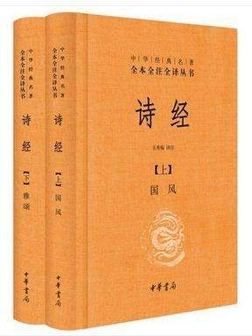
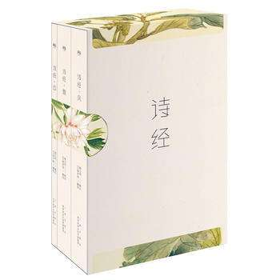
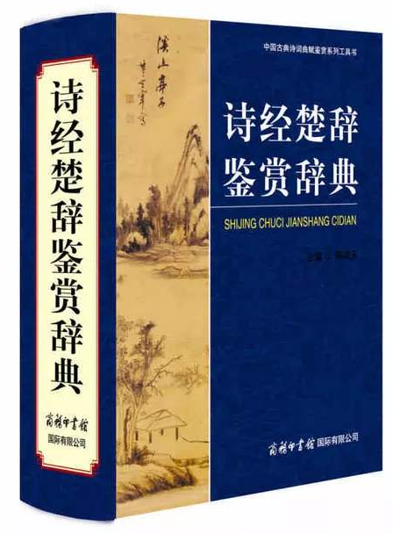
推荐版本：

Slide 17
谢谢聆听！
欢迎发邮件至13269915@qq.com交流讨论。

